Slide 1

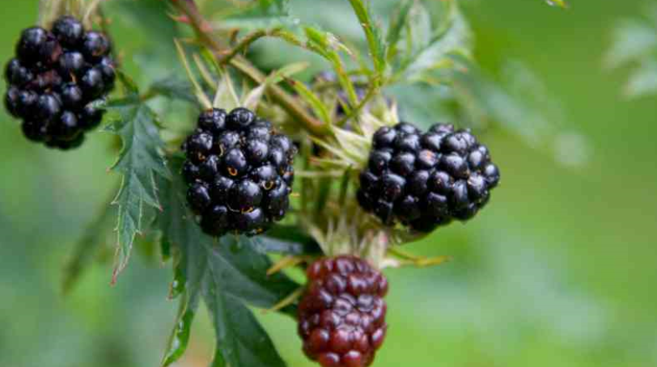
Wildplukken
Exodus 16: 4
Toen zei de Heer tegen Mozes: ik zal er voor zorgen dat jullie weer brood krijgen. Het zal als regen uit de hemel komen. Elke dag moeten de mensen dan genoeg brood verzamelen voor 1 dag.
Nodig
een aantal emmertjes, bakjes of papieren tasjes
1 grote emmer om in te verzamelen
Uitleg activiteit
De Israëlieten waren afhankelijk van wat er in hun omgeving te vinden was. Wij kopen ons eten meestal in de winkel. Maar ook in onze omgeving is heel veel te vinden dat we kunnen eten. Ga in je eigen omgeving op zoek naar wat er allemaal eetbaar is en verzamel dit. Proeven mag, maar alleen als je zeker weet dat wat je hebt gevonden eetbaar is! Kijk eens op www.goedboerenindestad.nl/wildplukken/.
Om over door te praten
De Israëlieten waren afhankelijk van God voor hun voedsel. Voel jij je ook afhankelijk van God voor je voedsel?
Bid of dank jij voor je eten? Waarom wel/niet?
Eet jij wel eens uit je eigen tuin/omgeving? Waarom wel/niet?

